Slide 1
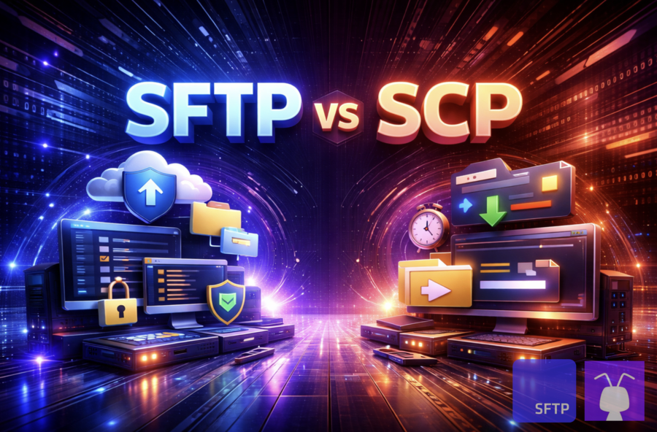
Élaboré par :
Donsam Jean Gabard NOEL

Slide 2

Introduction
Introduction
Définition
Fonctionnement
Cas d’utilisation
Avantages et Inconvénients
Comparaison
Conclusion
Références

Slide 3

Introduction
Dans les systèmes Unix/Linux , le transfert de fichiers est une tâche essentielle. Les anciens outils comme FTP (File Transfer Protocol) n'étaient pas sécurisés, car les données circulaient en clair. Pour résoudre ce problème, des solutions basées sur SSH ont été développées.
Deux protocoles sont aujourd'hui largement utilisés : SCP (Secure Copy Protocol) et SFTP (SSH File Transfer Protocol) . Tous deux permettent de transférer des fichiers de manière sécurisée, mais avec des approches différentes :
SCP mise sur la simplicité et la rapidité.
SFTP offre plus de fonctionnalités et une sécurité renforcée.
Cet exposé analysera leurs définitions, similitudes, fonctionnement, cas d'utilisation, avantages et inconvénients, avant de comparer les deux et de proposer des critères de choix adaptés aux besoins.

Slide 4
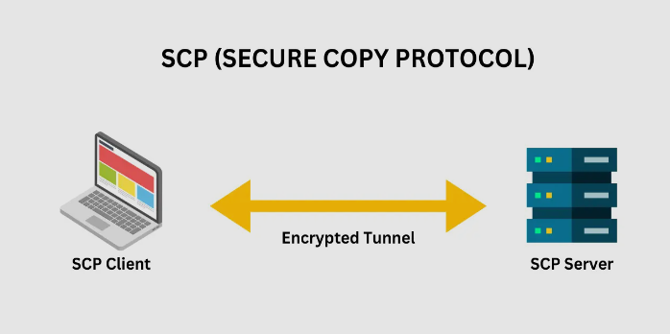
SCP (Secure Copy Protocol)
SCP est un protocole de transfert de fichiers sécurisé permettant de déplacer des fichiers entre deux hôtes distants ou entre un hôte local et un hôte distant. S'appuyant sur SSH pour sécuriser les transferts de données, SCP est dérivé du protocole BSD Remote Copy Protocol (RCP), un protocole des années 1980 initialement utilisé pour les transferts de fichiers non chiffrés entre machines distantes.

Slide 5
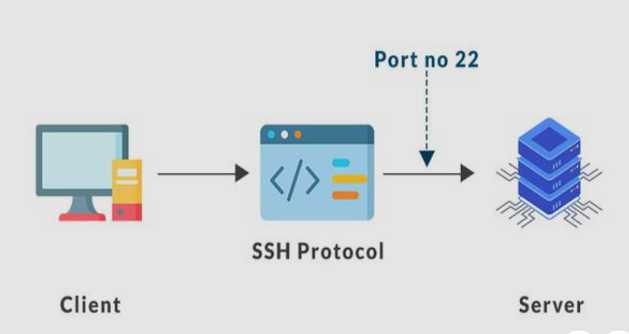
SFTP (Secure File Transfer Protocol)
SFTP, également connu sous le nom de protocole de transfert de fichiers SSH, est une alternative sécurisée au protocole de transfert de fichiers (FTP) traditionnel, développé dans les années 1970. Contrairement à FTP, qui transfère les données sans chiffrement et expose les informations sensibles à des risques potentiels, SFTP chiffre les données lors de leur transmission, protégeant ainsi les informations personnelles, financières et de santé. Parmi les algorithmes de chiffrement couramment utilisés avec SFTP sur SSH, on trouve AES (Advanced Encryption Standard), Blowfish et SHA-2 (Secure Hash Algorithm).

Slide 6

Similitudes
Les deux protocoles sont des alternatives à FTP.
Ils utilisent SSH (Secure Shell) comme protocole de chiffrement.
Ils n’ont pas de restrictions de taille de fichiers lors d’un transfert.
Ils utilisent tous les deux le port 22.
Ils sont sécurisés grâce à une authentification par clé publique SSH et/ou mot de passe.
Ils utilisent TCP comme canal de transport.

Slide 7
Fonctionnement
SCP est basé sur la commande Unix cp et utilise le protocole SSH pour chiffrer les fichiers et les transférer de manière sécurisée entre hôtes. Il établit une connexion SSH sécurisée entre les sites local et distant et requiert une authentification SSH, telle qu'un mot de passe ou une clé. Une fois la connexion établie, les fichiers et répertoires peuvent être copiés d'un emplacement à un autre en préservant leurs droits d'accès, leurs permissions et leur horodatage.
Le protocole SFTP établit une connexion sécurisée via SSH, nécessitant une authentification par mot de passe ou clé SSH pour garantir un accès sécurisé. Une fois la connexion établie, SFTP prend en charge les transferts de fichiers sécurisés et des fonctionnalités avancées de gestion des fichiers, telles que le renommage des répertoires, la suppression des fichiers et la modification des permissions utilisateur.

Slide 8
Cas d’utilisation
SCP est particulièrement adapté aux scénarios où rapidité et simplicité sont essentielles. Cela inclut :
Transferts de fichiers rapides
Transferts de fichiers volumineux
Sauvegardes et reprise après sinistre
Transferts mono-utilisateur
Environnements aux ressources limitées
Communications inter-serveurs
Les organisations pourraient se tourner vers le SFTP pour :
Gestion complexe des fichiers et des répertoires
Collaboration entre différents systèmes
Partage de fichiers sécurisé
Conformité réglementaire
Fichiers volumineux

Slide 9

Avantages et Inconvenients
SCP est apprécié pour sa rapidité et sa simplicité, ce qui en fait un excellent choix pour les organisations ayant besoin de transferts de fichiers rapides et faciles.
Cependant, SCP ne propose pas de fonctionnalités avancées de gestion de fichiers. Les utilisateurs ne peuvent ni naviguer dans les répertoires, ni renommer les fichiers, ni gérer les permissions, ce qui peut s'avérer limitant pour les organisations qui gèrent régulièrement des fichiers sur des serveurs distants.
De plus, SCP rencontre des difficultés avec les transferts interrompus. En cas de rupture d'un transfert, les utilisateurs doivent le recommencer depuis le début, ce qui peut s'avérer inefficace et consommer inutilement de la bande passante, un problème particulièrement préoccupant pour les fichiers volumineux sur des réseaux instables.

Slide 10
Avantages et Inconvenients
Le principal atout du protocole SFTP réside dans ses fonctionnalités complètes de gestion des fichiers. Il permet aux utilisateurs de naviguer dans les répertoires, de créer et de supprimer des dossiers, de renommer des fichiers et de gérer les autorisations, offrant ainsi un meilleur contrôle des transferts de fichiers.
Le protocole SFTP intègre une gestion robuste des erreurs et permet la reprise des transferts interrompus, minimisant ainsi les perturbations et renforçant la sécurité. Sa journalisation détaillée favorise la traçabilité et contribue à démontrer la conformité réglementaire.
Cependant, le protocole SFTP est plus lent que le protocole SCP en raison de l'accusé de réception des paquets, ce qui peut engendrer une latence, notamment avec les fichiers volumineux ou les arborescences de répertoires complexes. De plus, la mise en place et la configuration du protocole SFTP peuvent s'avérer plus complexes.

Slide 11

Comparaison

Slide 12
Comparaison entre SCP et SFTP
Les protocoles SCP et SFTP sont tous deux sécurisés, car ils s'appuient sur SSH pour le transfert de données chiffrées et nécessitent une authentification pour se protéger contre les accès non autorisés.
Il existe toutefois des différences subtiles en matière de sécurité. Le protocole SCP étant axé sur la simplification des transferts de fichiers, il ne propose pas les mêmes fonctionnalités de gestion et de visibilité que le protocole SFTP. De plus, SFTP permet aux utilisateurs de gérer efficacement les contrôles d'accès et les autorisations, ce qui permet aux organisations de définir des droits d'accès spécifiques pour différents utilisateurs ou groupes.
Grâce à sa fonction de reprise, SFTP réduit également les risques de vulnérabilité liés aux transferts interrompus. En définitive, les deux protocoles sont sécurisés ; les organisations doivent choisir en fonction de leurs besoins spécifiques en matière de sécurité et d’exploitation.

Slide 13
Conclusion
En conclusion, SCP et SFTP sont deux protocoles sécurisés de transfert de fichiers basés sur SSH. Ils partagent plusieurs points communs, comme l'utilisation du port 22 et le chiffrement des données, mais se distinguent par leurs fonctionnalités. SCP est simple et rapide, idéal pour des transferts ponctuels. SFTP, plus complet, permet la gestion avancée des fichiers et offre une sécurité renforcée, ce qui le rend mieux adapté aux environnements professionnels. Le choix dépend donc des besoins : utiliser SCP pour des copies rapides et directes, ou SFTP pour une gestion continue et sécurisée des fichiers.

Slide 14
References
https://bluefinch-esbd.com/fr/scp-vs-sftp/
https://www.solarwinds.com/resources/it-glossary/scp-vs-sftp
https://en.wikipedia.org/wiki/SCP_Foundation#Media_inspired_by_the_SCP_Foundation
https://en.wikipedia.org/wiki/SSH_File_Transfer_Protocol
https://aws.amazon.com/fr/what-is/sftp/

